Slide 1


Александр Борисович
САВИНОВ
НА НЕИЗБЕЖНОМ ПУТИ
К НООСФЕРЕ
CТАДИЯ СИСТЕМЫ
ЭКОЛОГИЧЕСКИХ ГОСУДАРСТВ
25 ОКТЯБРЯ 2023
МОСКВА

Slide 2
С позиций рационального мышления
существование цивилизации возможно только
при поддержании
необходимых экологических условий в биосфере и сопредельном космосе,
которые позволят людям эволюционно длительно жить на Земле.
Такую возможность открывает не позиция противостояния
человечества и природы,
а их коэволюция (Лисеев 2009).

Slide 3
Если указанная эволюционная идея будет воспринята элитами государств,
то они должны взять курс на формирование
качественно иного типа государства,
которое позволит обеспечивать максимально безопасное во всех отношениях,
прогрессивное развитие общества.
Под таким развитием современной цивилизации предлагается понимать развитие,
при котором члены социума приобретают
чувство природы,
ноосферную идеологию
(см. Смирнов 2008)
и в соответствии с этим на научной основе
стремятся развивать
максимально экологичные экономику, политику и культуру (Савинов 2013).
______________________________________________________
Смирнов Д.Г. Семиософия ноосферного универсума. Иваново: Изд-во ИГУ, 2008. 372 с.
Семиософия ноосферного универсума рассматривается как область знания, позволяющая раскрыть принципы и механизмы функционирования и развития ноосферно-семиотической организованности, реализуемой на субстрате ноосферной и семиотической реальности.
Семио́тика, или семиоло́гия — общая теория, исследующая свойства знаков и знаковых систем.

Slide 4
В современных развитых странах
государство может рассматриваться как система особых органов,
основной задачей которых является управление общественными процессами
с целью сохранения целостности общества и обеспечения его устойчивого развития
(Байнова 2016).
В свою очередь государственное управление обществом осуществляется совокупностью взаимосвязанных элементов аппарата управления.
Это управление осуществляется на основе прямых и обратных связей между
иерархически более высокими элементами и подчиненными им структурами
государственного аппарата, с одной стороны,
прямых связей от государства к обществу и обратных связей между обществом и государством – с другой стороны.
Действие всех этих связей обязательно; их негативная трансформация или нарушение ведут к пагубным тенденциям развития государства.
_________________________________________________________________________________
Байнова М.С. Понятие государства и системы государственного управления
// Материалы Афанасьевских чтений. 2016. № 1 (14).

Slide 5
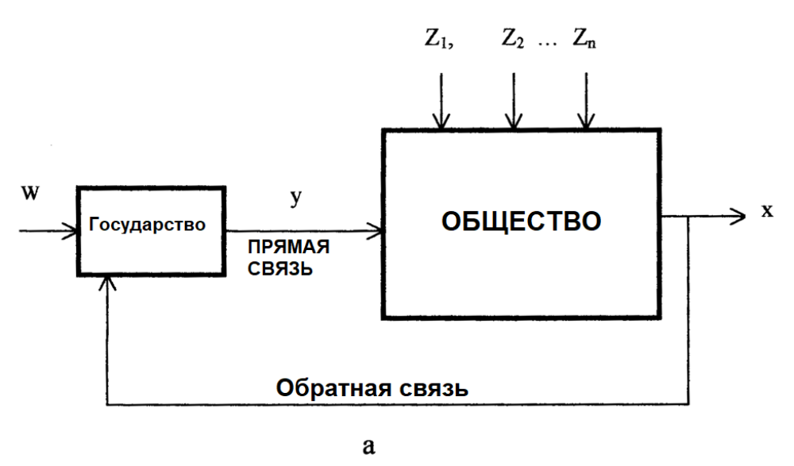

Slide 6
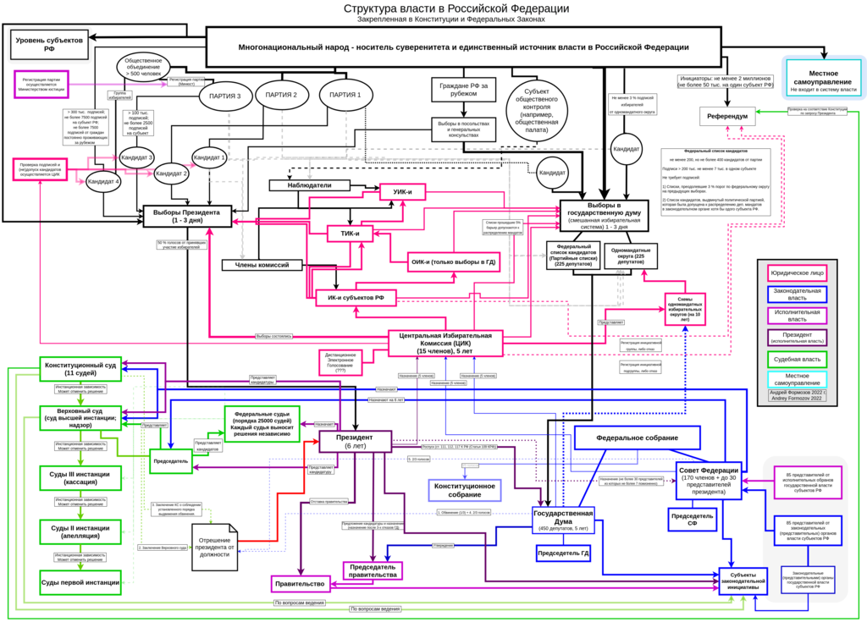

Slide 7
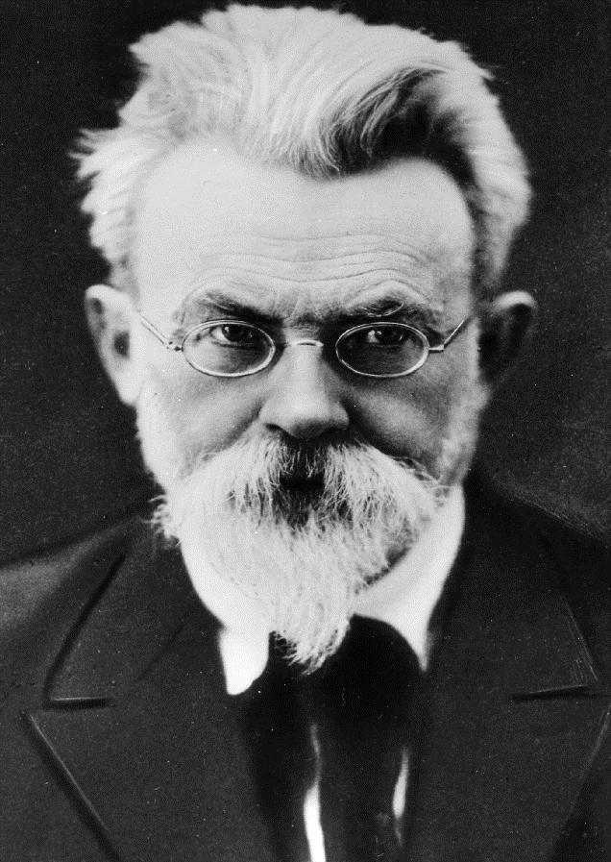
Для ноосферного развития цивилизации
(в смысле идей В.И.Вернадского)
государство должно
максимально экологически ориентировать
все свои управленческие решения
и экологизировать все области деятельности общества.
Полагают, что такой вектор развития возможен при формировании ЭКОЛОГИЧЕСКОГО ГОСУДАРСТВА
(Борисов, Волков 2014; Боголюбов 2015; Câmara 2017; ),
то есть государства,
основанного на идеологии экоцентризма
в противовес антропоцентризму, продолжающему доминировать.
ВЛАДИМИР ИВАНОВИЧ
ВЕРНАДСКИЙ
(1863 – 1945)
Биогеохимик, мыслитель
и общественный деятель
____________________________________________________________________________________________
Борисов Н.А., Волков В.А. Понятие экологического государства в контексте формирования политической экологии // Управленческое консультирование. 2014. № 2 (62).
Боголюбов С.А. Реализация экологической политики посредством права. М.: ИНФРА-М, 2015. 320 с.
Câmara A.S. Ecological state and ecocentrism: introductory parameters for sustainability according to Klaus Bosselmann // Revista de Direito Econômico e Socioambiental. 2017. V. 8. № 2.

Slide 8
В.И.Вернадский (1938) сформулировал 12 условий перехода биосферы в ноосферу в будущем:
Заселение человеком всей планеты.
2. Резкое преобразование средств связи и обмена между разными странами.
3. Усиление связей, в том числе политических, между государствами.
4. Преобладание геологической роли человека над другими геологическими процессами, протекающими в биосфере.
5. Расширение границ биосферы и выход в космос.
6. Открытие новых источников энергии.
7. Равенство людей всех рас и религий.
8. Увеличение роли народных масс в решении вопросов и внутренней политики.
9. Свобода научной мысли и научного искания от давления религиозных, философских и политических построений и создание в общественном и государственном строе условий, благоприятных для свободной научной мысли.
10. Подъем благосостояния трудящихся. Создание реальной возможности не допустить недоедания, голода, нищеты и ослабить влияние болезней.
11. Разумное преобразование первичной природы Земли с целью сделать ее способной удовлетворять все материальные, эстетические и духовные потребности численно возрастающего населения.
12. Исключение войн из жизни человечества.

Slide 9
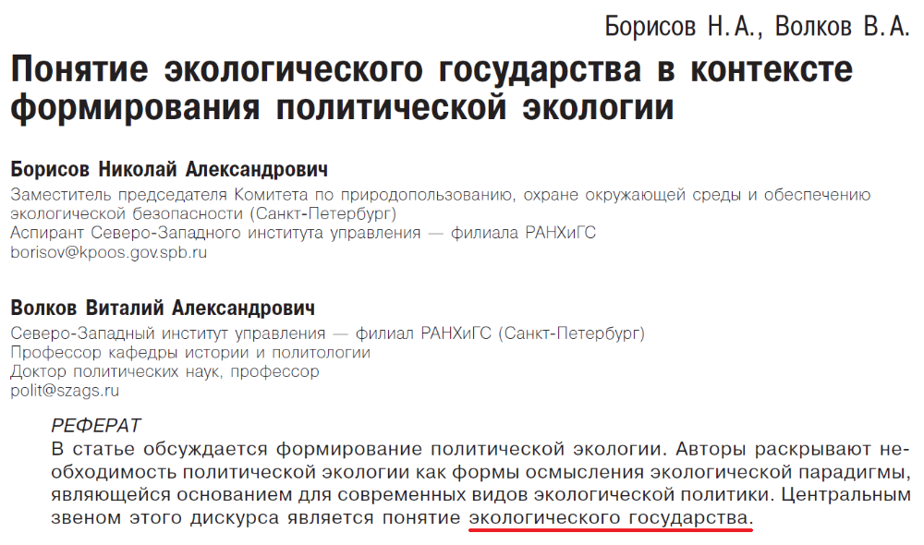
// Управленческое консультирование. 2014. № 2 (62).

Slide 10
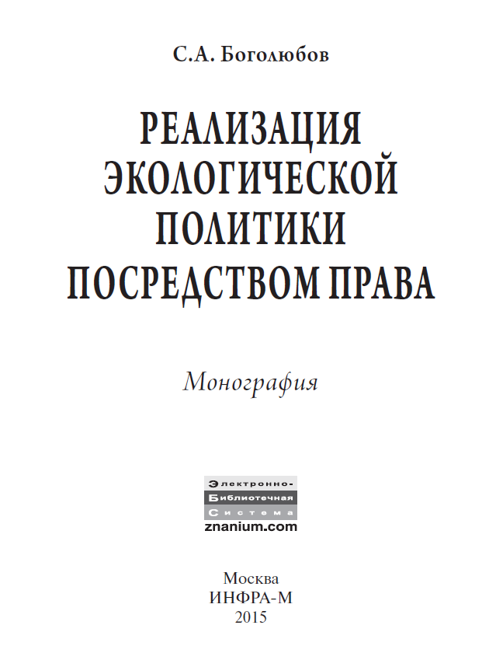
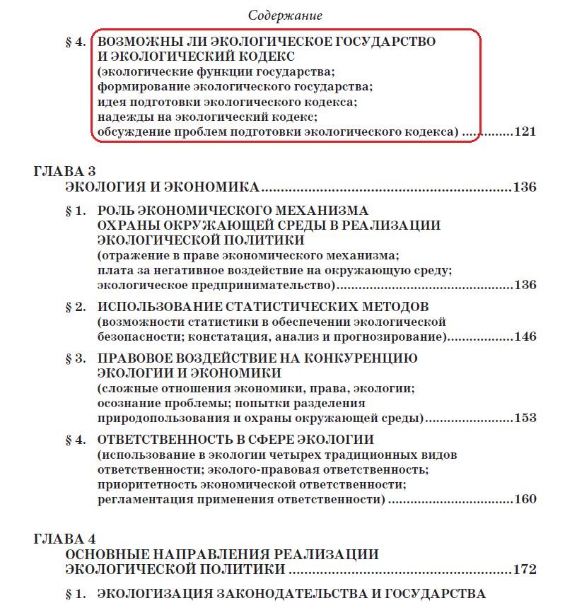

Slide 11
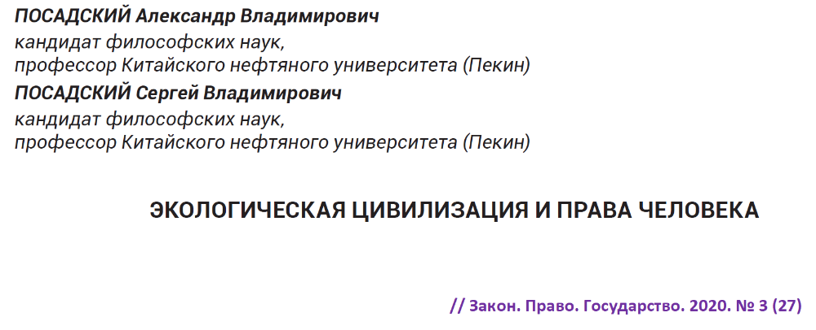

Slide 12
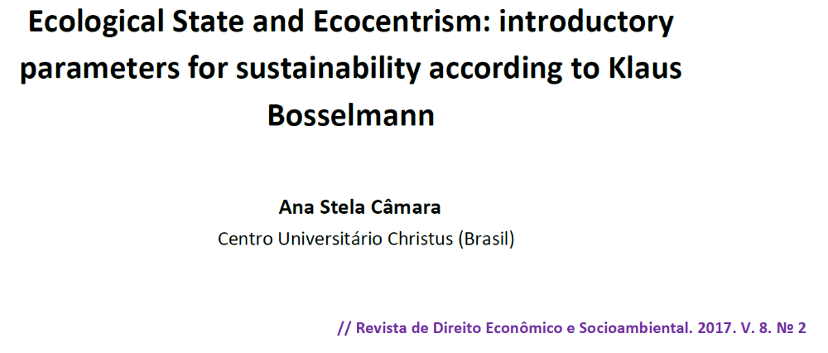

Slide 13
Савинов А.Б.
ЭКОЛОГИЧЕСКОЕ ГОСУДАРСТВО КАК АТРИБУТ НООСФЕРЫ
// Мировоззренческая парадигма в философии:
политика между апологией и критикой.
Н. Новгород, 2023. С. 24–28.

Slide 14
АНТРОПОЦЕНТРИЗМ
по существу предписывает человеку
по своему усмотрению неограниченно преобразовывать природу в своих интересах,
это мировоззрение опрометчиво отражает превосходство человека над природой вследствие наличия у него разума (индивидуального и коллективного),
из-за чего были порождены
во многом порочные мыслительно-практические принципы экоцидного характера
(Кишкин, Нехамкин 2017):
1) прагматизм, при котором цель человека оправдывает средства, применяемые для изучения и освоения природы;
2) инструментализм как методология решения главной задачи науки и общества – взять все у природы ради человеческих потребностей;
3) односторонность подходов, при которой в системе «человек–природа» главным всегда рассматривается первый элемент;
4) бесконечное потребительство как иррациональное изъятие ресурсов планеты без надлежащей компенсации урона природной среде.

Slide 15
ЭКОЦЕНТРИЗМ в противовес антропоцентризму
предполагает коэволюцию физического, биологического и социального миров.
ЭКОЦЕНТРИЗМ - это мировоззрение, согласно которому
признание самоценности природы требует,
чтобы люди вышли за пределы чисто человеческой точки зрения на природу
и отказались от стремления господствовать над ней (Griffin 2011; Кишкин, Нехамкин 2017 ).
В основе экоцентризма лежат достижения неклассической и постнеклассической науки,
в том числе важный принцип новой рациональности,
который указывает на необходимость поиска
оптимального направления коэволюции человечества и природы.
Экоцентризм является основой ЭКОФИЛОСОФИИ (ЭКОСОФИИ),
её одной из главных задач является исследование концептуальных ресурсов,
которые помогают утвердить качественно новые представления о природе и человеке.
ЭКОФИЛОСОФИЯ включает в себя философскую и экологическую проблематику в виде аспектов и явлений взаимодействия сложных систем.
ЭКОЛОГИЧЕСКАЯ ФИЛОСОФИЯ исходит из биосоциальной природы человека,
Она исходит из того, что все компоненты биотехносферы не должны противостоять и не противодействовать друг другу, а взаимодействовать между собой, образуя единую систему.
(Griffin 2011; Горохов 2020).

Slide 16
Исходя из ноосферной концепции В.И. Вернадского,
учитывая и корректируя мнения и трактовки исследователей
(Чумаков 2012; Кишкин, Нехамкин 2017; Посадский АВ, Посадский СВ 2020)
а также используя авторские разработки (Савинов 2013, 2015, 2018, 2023),
представляется, что идеологической основой экологического государства
экоцентризм должен стать вследствие того, что благодаря ему:
высшей ценностью и важнейшей целью деятельности людей считается коэволюция, то есть сопряженное, максимально гармонизированное, эволюционно длительное развитие Человека и Природы;
2) заложен принцип самоограничения удовлетворения потребностей человека и максимального сохранения природных экосистем как самоценных;
3) ставится задача формирования ценностей экологической цивилизации в смысле экофилософии, экологического императива,
4) формулируется проблема новых экологически ориентированных систем управления национального и глобального уровней;
5) задается ноосферная стратегия В.И. Вернадского перехода цивилизации на автотрофный путь развития путем использования неистощимых и экологически безопасных источников энергии (солнечной, ветровой, энергии приливов и отливов и т.д.);
6) формулируется и решается задача встраивания всех техногенных потоков вещества в природные круговороты.

Slide 17
Полагают, что мировая экологическая цивилизация возможна
в форме кооперации суверенных экологических государств с классическим пониманием права,
в которых позитивное право как система общеобязательных норм формируется на основе синтеза морально-нравственных суждений, представлений о солидарности, справедливости и культурной идентичности (Посадский АВ, Посадский СВ 2020).
Однако ситуация осложняется тем, что известны существенные различия в ценностных ориентирах людей разных национальностей (Новиков, Кандричин 2007; Кульпин 2008).
Так, например, для населения стран Скандинавского региона характерно бережное отношение к окружающей среде, а в большинстве стран Восточной Азии наблюдается преимущественно утилитарное отношение к природе, что, в частности обусловливает высокие уровни загрязнения атмосферы и многих водоемов (Гудим 2015; Вебер 2017).
Такие различия в ценностных ориентирах создают проблему выбора общего международного ценностного «кодекса»: требуется либо ориентация мирового сообщества на одну из систем национальных ценностей, либо следует создавать общую систему ценностей, включая в нее наиболее предпочтительные ценности разных национальных систем.
Последнее представляется более рациональным. И в этом случае в единую международную систему ценностей в качестве главной должна быть включена ценность «природа» (Савинов 2015), понимаемая как ориентация на стратегию экоцентризма, предполагающую максимально возможное сохранение природных экосистем при ограничении и постепенном сокращении антропогенных территорий, использования максимально ресурсосберегающих, энергосберегающих технологий, а также технологий, близким к безотходным, бережного отношения к природе со стороны населения в глобальном масштабе.

Slide 18
На указанное выше и на формирование у людей
мировоззрения в аспекте экоцентризма
должны быть ориентированы и стимулируемы
национальные системы образования, просвещения и воспитания,
пропаганда в различных средствах массовой информации.
Вместе с этим объединяющей международное сообщество должна стать и
единая стратегия познания и сохранения необходимой для жизни людей земной и космической среды (особенно ближнего космоса)
(Савинов 2015, 2023).
Вследствие этого должна быть разработана международная стратегия экологической безопасности, включающая международные программы прогнозирования и предотвращения чрезвычайных ситуаций на планете и в ближнем космосе.
Все это потребует значительных преобразований систем национального управления на государственном уровне (Fang 2002).
Такие преобразования, необходимые для создания экологических государств, несомненно, должны происходить в русле демократического развития, когда «субъектом контроля выступает как государство, так и гражданское общество, а средством – система «сдержек и противовесов», при этом «роль одного из противовесов выполняет Парламент как законодательный орган государства и представительный – гражданского общества» (Новиков, Кандричин 2007).

Slide 19
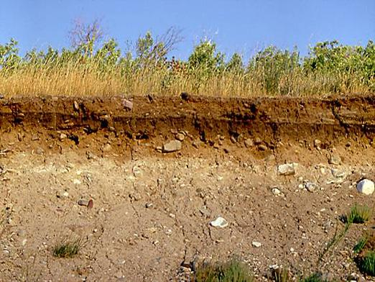
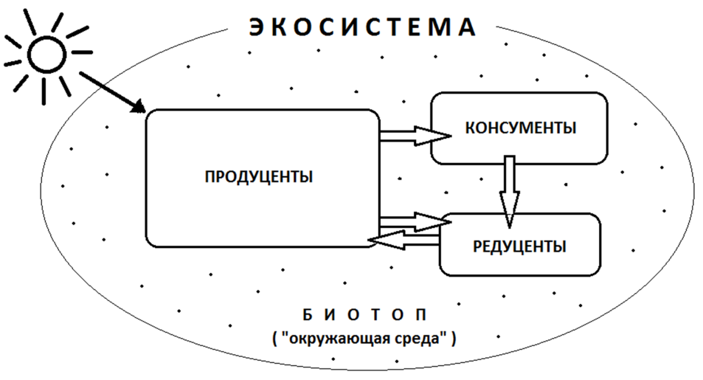

Slide 20


Slide 21
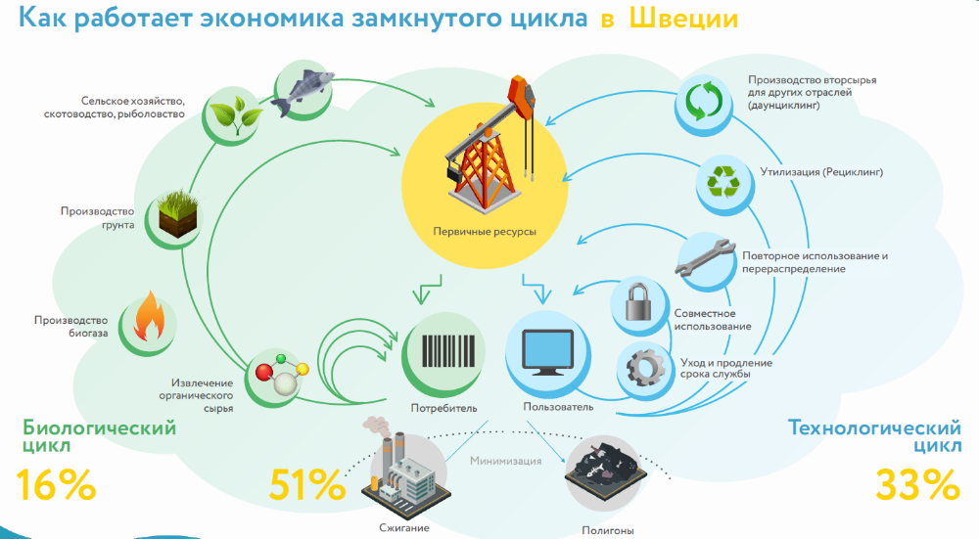

Slide 22
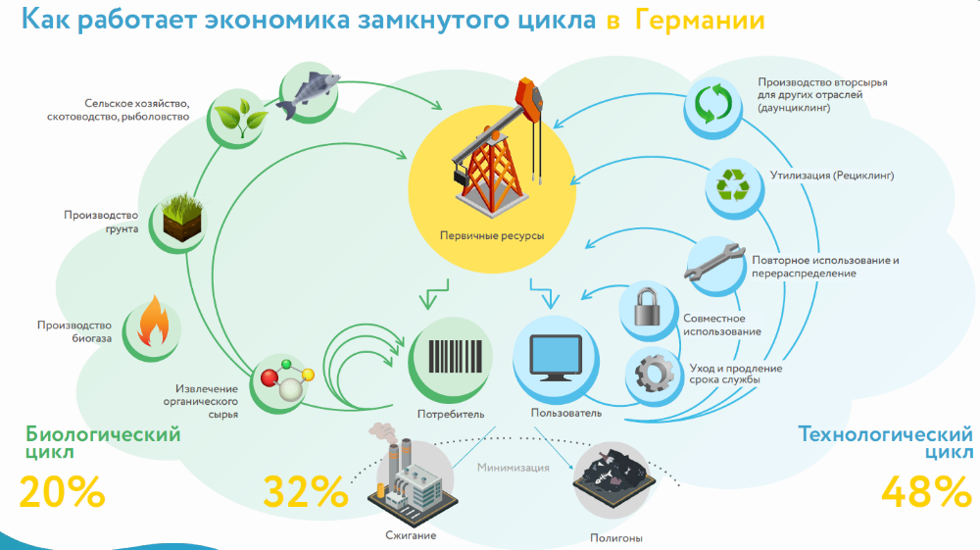

Slide 23
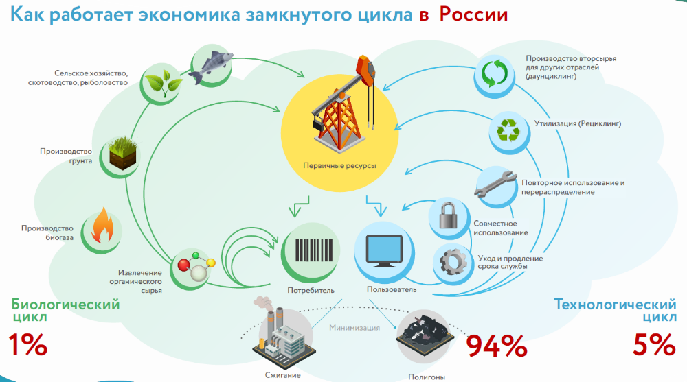

Slide 24
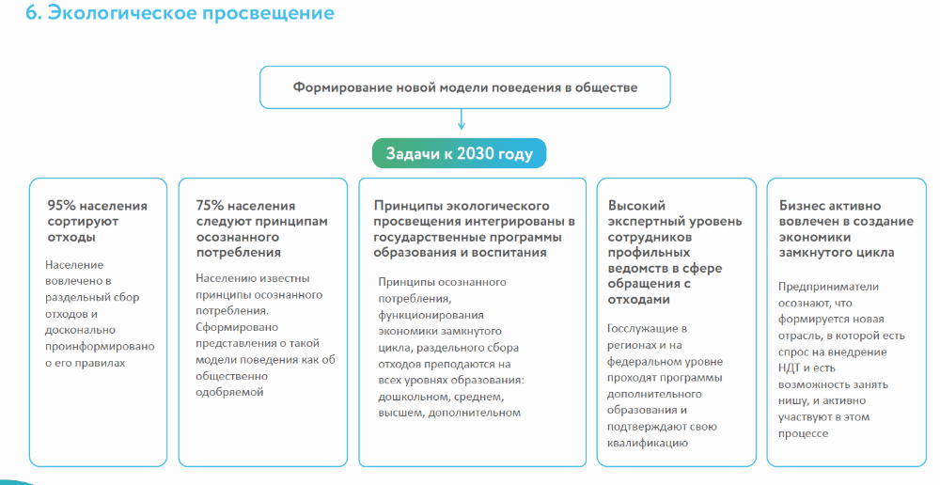

Slide 25
На межгосударственном уровне
стратегия экоцентризма
делает ещё более актуальной
проблему создания Мирового правительства, Мирового парламента, Глобальной правовой системы
(Чумаков 2012),
которые, как представляется, и будут призваны кооперировать экологические государства в экологическую цивилизацию.
→

Slide 26
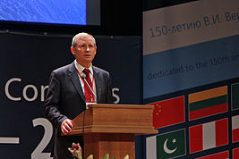
Александр Николаевич Чумаков
Отмечает главное противоречие современной эпохи:
«Под влиянием процессов глобализации мировое сообщество практически по всем параметрам общественной жизни все больше становится единой целостной системой, тогда как механизмов управления, адекватных этой целостности, нет» (Чумаков 2012).
Возникает проблема формирования Мирового правительства, Мирового парламента, Глобальной правовой системы».

Slide 27
Для этого должны быть созданы соответствующие условия
(Чумаков 2012):
общезначимые для всех основы морали,
единое правовое поле,
обеспечение совместной безопасности, включающей военное сотрудничество,
экономическое сотрудничество и согласованная финансовая политика в масштабах планеты,
политическое сотрудничество в планетарном масштабе,
религиозная толерантность и отделение церкви (религиозных институтов) от институтов (структур) глобального управления как важнейшее условие мирного сосуществования и конструктивного взаимодействия различных социумов,
научно-техническое сотрудничество, а также сотрудничество в сфере образования и здравоохранения как одно из условий для сбалансированного культурного и социального развития различных регионов и континентов,
общий (мировой) язык межнационального общения для поддержания коммуникации в различных сферах общественной жизни и развития межкультурного взаимодействия.

Slide 28
Савинов А.Б.
На пути к философии и стратегии глобального развития: проблемы и постулаты
// Биокосмология. № 1. Т. 3. 2013.
Савинов А.Б.
Универсальный эволюционизм как основа стратегий национального и глобального развития
// Эволюция: мегаистория и глобальная эволюция.
Вып. 7. Волгоград, 2015.
Савинов А.Б.
Антропогенное развитие биосферы: желаемое и действительное
// Эволюция: паттерны эволюции
Вып. 9. Волгоград, 2018.
Савинов А.Б.
Экологическое государство как атрибут ноосферы
// Мировоззренческая парадигма в философии: политика между апологией и критикой.
Н. Новгород, 2023.

Slide 29
Благодарю Вас за внимание
sabcor@mail.ru

